Slide 1
TRA 1940 e 1970: LA SECONDA GUERRA MONDIALE, LA GUERRA FREDDA, LA DECOLONIZZAZIONE
SEZIONE 3
L’ITALIA 1945-1962. LA REPUBBLICA, LA RICOSTRUZIONE, IL “MIRACOLO ECONOMICO”
1

Slide 2
TRA 1940 e 1970: LA SECONDA GUERRA MONDIALE, LA GUERRA FREDDA, LA DECOLONIZZAZIONE
SEZIONE 3
L’ITALIA 1945-1962. LA REPUBBLICA, LA RICOSTRUZIONE, IL «MIRACOLO ECONOMICO»
UNITÀ 13
1
UN PAESE DEVASTATO
Alla fine della guerra
le condizioni dell’Italia erano disastrose
disoccupazione altissima
costo della vita elevato
8 milioni di abitazioni distrutte
linee di comunicazione gravemente danneggiate
su queste basi iniziò la ricostruzione
marina mercantile decimata
produzioni agricola, zootecnica e industriale più che dimezzare
molte regioni erano alla fame
i risparmi della popolazione erano andati perduti
inflazione altissima
2

Slide 3
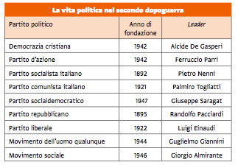
TRA 1940 e 1970: LA SECONDA GUERRA MONDIALE, LA GUERRA FREDDA, LA DECOLONIZZAZIONE
SEZIONE 3
L’ITALIA 1945-1962. LA REPUBBLICA, LA RICOSTRUZIONE, IL «MIRACOLO ECONOMICO»
UNITÀ 13
2
LA SITUAZIONE POLITICA
Dopo 20 anni di dittatura fascista
i partiti politici italiani si riorganizzarono
Democrazia cristiana, guidata da Alcide De Gasperi. Voleva risolvere la questione agraria rispettando la proprietà privata. Era l’erede del Partito popolare.
Partito comunista, guidato da Palmiro Togliatti. Legato all’Unione Sovietica volle mantenere la strada della legalità
Partito socialista, guidato da Pietro Nenni. Diviso tra riformisti e rivoluzionari (questi ultimi più vicini al Partito comunista)
Partito liberale, guidato da Luigi Einaudi. Era conservatore
Partito d’Azione, erede del gruppo antifascista «Giustizia e Libertà»
Partito repubblicano, guidato da Ugo La Malfa. Vicino al Partito d’Azione
3

Slide 4
TRA 1940 e 1970: LA SECONDA GUERRA MONDIALE, LA GUERRA FREDDA, LA DECOLONIZZAZIONE
SEZIONE 3
L’ITALIA 1945-1962. LA REPUBBLICA, LA RICOSTRUZIONE, IL «MIRACOLO ECONOMICO»
UNITÀ 13
Movimento dell’Uomo qualunque, raccoglieva gli scontenti e i nostalgici del fascismo. Si esaurì nel 1950.
Movimento sociale italiano, fondato da Giorgio Almirante. Era, anche se non dichiaratamente, di ispirazione fascista
Partito monarchico, nato nel 1946. Era conservatore.
Nel 1945
alla fine della guerra
il governo Bonomi si dimise
nel giugno 1945
Ferruccio Parri
formò un governo di coalizione
leader del Partito d’Azione
formato da tutti i partiti antifascisti
cadde perché puntò troppo sull’epurazione dello Stato dai funzionari compromessi con il fascismo
4

Slide 5
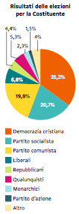
TRA 1940 e 1970: LA SECONDA GUERRA MONDIALE, LA GUERRA FREDDA, LA DECOLONIZZAZIONE
SEZIONE 3
L’ITALIA 1945-1962. LA REPUBBLICA, LA RICOSTRUZIONE, IL «MIRACOLO ECONOMICO»
UNITÀ 13
Nel dicembre 1945
si formò un nuovo governo di coalizione
guidato da Alcide De Gasperi
puntò sulla pacificazione nazionale
Il 2 giugno 1946
ci furono le elezioni
le prime a suffragio universale
per l’Assemblea costituente
per la forma istituzionale dello Stato
vittoria Democrazia cristiana
vittoria della Repubblica
Governo di coalizione formato da Democrazia cristiana, Partito repubblicano, Partito comunista, Partito socialista
Nel luglio 1946
ci fu il secondo governo De Gasperi
5

Slide 6
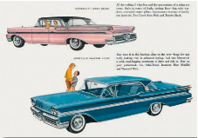
TRA 1940 e 1970: LA SECONDA GUERRA MONDIALE, LA GUERRA FREDDA, LA DECOLONIZZAZIONE
SEZIONE 3
L’ITALIA 1945-1962. LA REPUBBLICA, LA RICOSTRUZIONE, IL «MIRACOLO ECONOMICO»
UNITÀ 13
Nel 1947
Giuseppe Saragat
si staccò dal Partito socialista e fondò
il Partita socialista democratico dei lavoratori
prese le distanze dal Partito comunista e si schierò con la Democrazia cristiana
De Gasperi
ottenne ingenti aiuti economici dagli Stati Uniti
fece aderire l’Italia al Piano Marshall
schieramento dell’Italia nel blocco occidentale
De Gasperi fece un nuovo governo che escludeva i partiti di ispirazione marxista
A maggio
Il 22 dicembre 1947
fu approvata la Costituzione
entrò in vigore la Costituzione della Repubblica italiana
Il 1° gennaio 1948
6

Slide 7
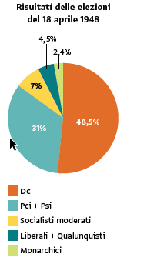
TRA 1940 e 1970: LA SECONDA GUERRA MONDIALE, LA GUERRA FREDDA, LA DECOLONIZZAZIONE
SEZIONE 3
L’ITALIA 1945-1962. LA REPUBBLICA, LA RICOSTRUZIONE, IL «MIRACOLO ECONOMICO»
UNITÀ 13
Il 18 aprile 1948
ci furono nuove elezioni politiche
grande vittoria della Democrazia cristiana
305 seggi
De Gasperi formò un governo centrista
guidato dalla Dc con l’appoggio di Partito liberale, Partito repubblicano e Partito socialdemocratico
7

Slide 8
TRA 1940 e 1970: LA SECONDA GUERRA MONDIALE, LA GUERRA FREDDA, LA DECOLONIZZAZIONE
SEZIONE 3
L’ITALIA 1945-1962. LA REPUBBLICA, LA RICOSTRUZIONE, IL «MIRACOLO ECONOMICO»
UNITÀ 13
3
LA COSTITUZIONE ITALIANA
La Stato italiano
è una Repubblica parlamentare
la struttura istituzionale dello Stato è stabilita dalla Costituzione
Camera dei deputati (630 membri)
Parlamento
Senato (315 membri)
garantisce il rispetto della Costituzione
Presidente della Repubblica
ha il potere legislativo
Presidente del Consiglio
Governo
Consiglio dei ministri
controlla che le leggi rispettino la Costituzione
Corte costituzionale
ha il potere esecutivo
Magistratura
ha il potere giudiziario
8

Slide 9
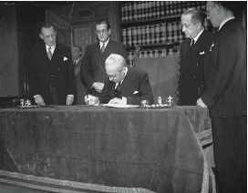
TRA 1940 e 1970: LA SECONDA GUERRA MONDIALE, LA GUERRA FREDDA, LA DECOLONIZZAZIONE
SEZIONE 3
L’ITALIA 1945-1962. LA REPUBBLICA, LA RICOSTRUZIONE, IL «MIRACOLO ECONOMICO»
UNITÀ 13
La Costituzione italiana
è formata da 139 articoli
elenca i 12 princìpi fondamentali
libertà inviolabili dei cittadini e i diritti e i doveri di ogni cittadino italiano
9

Slide 10
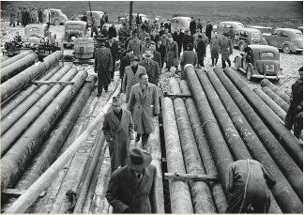
TRA 1940 e 1970: LA SECONDA GUERRA MONDIALE, LA GUERRA FREDDA, LA DECOLONIZZAZIONE
SEZIONE 3
L’ITALIA 1945-1962. LA REPUBBLICA, LA RICOSTRUZIONE, IL «MIRACOLO ECONOMICO»
UNITÀ 13
4
LA RICOSTRUZIONE ECONOMICA
Nel 1945
l’Italia iniziò la ricostruzione economica
secondo le linee del capitalismo imposte dall’alleanza agli Stati Uniti
fu favorita l’iniziativa privata
fu abbandonato il protezionismo
lo Stato continuò a controllare le maggiori banche e alcune attività industriali
Dal 1948 al 1951
grazie al piano Marshall
giunsero in Italia carbone, cotone, grano, macchinari e prodotti petroliferi
Nel 1950
la produzione era tornata ai livelli del 1939
l’industria fu la voce trainante
l’agricoltura rimase stagnante
10

Slide 11
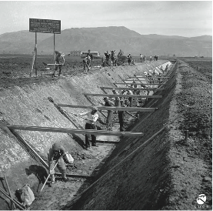
TRA 1940 e 1970: LA SECONDA GUERRA MONDIALE, LA GUERRA FREDDA, LA DECOLONIZZAZIONE
SEZIONE 3
L’ITALIA 1945-1962. LA REPUBBLICA, LA RICOSTRUZIONE, IL «MIRACOLO ECONOMICO»
UNITÀ 13
Per favorire lo sviluppo economico del Meridione
il governo varò alcuni provvedimenti
che ebbero scarsi risultati
nel 1950
riforma agraria
espropriazione dei latifondi e distribuzione della terra ai contadini
Cassa per il Mezzogiorno
organismo pubblico destinato allo sviluppo del Sud (prestiti agevolati, infrastrutture)
lo Stato si impegnò ad acquistare il 30% delle forniture da imprese meridionali, e a destinare al Sud il 40% degli investimenti
nel 1957
11

Slide 12
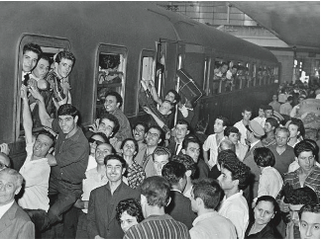
TRA 1940 e 1970: LA SECONDA GUERRA MONDIALE, LA GUERRA FREDDA, LA DECOLONIZZAZIONE
SEZIONE 3
L’ITALIA 1945-1962. LA REPUBBLICA, LA RICOSTRUZIONE, IL «MIRACOLO ECONOMICO»
UNITÀ 13
5
GLI ANNI CINQUANTA E SESSANTA, IL «MIRACOLO ECONOMICO»
Tra il 1951 e il 1963
l’Italia visse una profonda trasformazione sociale e economica
con ritmi di crescita del 6% all’anno
boom economico
passaggio da paese agricolo a Paese industriale
crescita dei redditi individuali
aumento dei consumi: abbigliamento, case, elettrodomestici, automobili
miglioramento della qualità del cibo
12

Slide 13
TRA 1940 e 1970: LA SECONDA GUERRA MONDIALE, LA GUERRA FREDDA, LA DECOLONIZZAZIONE
SEZIONE 3
L’ITALIA 1945-1962. LA REPUBBLICA, LA RICOSTRUZIONE, IL «MIRACOLO ECONOMICO»
UNITÀ 13
il boom economico cambiò il volto dell’Italia
lo sviluppo industriale avvenne soprattutto al Nord
forte migrazione interna da Sud a Nord
ne derivarono forti problemi sociali (difficoltà di integrazione)
ci fu un forte sviluppo dell’industria manifatturiera
soprattutto nel triangolo industriale Milano, Genova, Torino
iniziò l’integrazione economica e commerciale dell’Italia con gli altri Paesi industrializzati
imprese tecnologicamente all’avanguardia
si delineò il dualismo della struttura produttiva
imprese arretrate
apparve la «distorsione dei consumi»
grande sviluppo dei consumi privati a scapito di quelli pubblici
aumento del divario tra Nord e Sud
13

